Slide 1
POLÍTICAS PÚBLICAS
INCLUSÃO E EXCLUSÃO
DIREITOS Da pessoa IDOSa relevância de eventos favoráveis
SECRETARIA NACIONAL DE PROMOÇÃO E DEFESA
DOS DIREITOS DA PESSOA IDOSA

Slide 2
INTRODUÇÃO
BASE CONCEITUAL
Segundo dados de projeções do Instituto Brasileiro de Geografia e Estatística(IBGE), em 2060, o percentual da população idosa com 65 anos ou mais de idade chegará a 25,5% de toda população(58,2 milhões);
Em 2018 esta população chegou a 9,2%(19,2 milhões);
Com base nos números do IBGE, os jovens de 0 a 14 anos deverão representar 14,7% da população em 2060(33,6 milhões);
Antes mesmo de 2050, os idosos já serão um grupo maior do que a parcela da população com idade entre 40 e 59 anos.
De acordo com a Organização Mundial de Saúde(OMS) o número de pessoas com idade superior a 60 anos chegará a 2 bilhões de pessoas até 2050 , um quinto da população mundial.

Slide 3
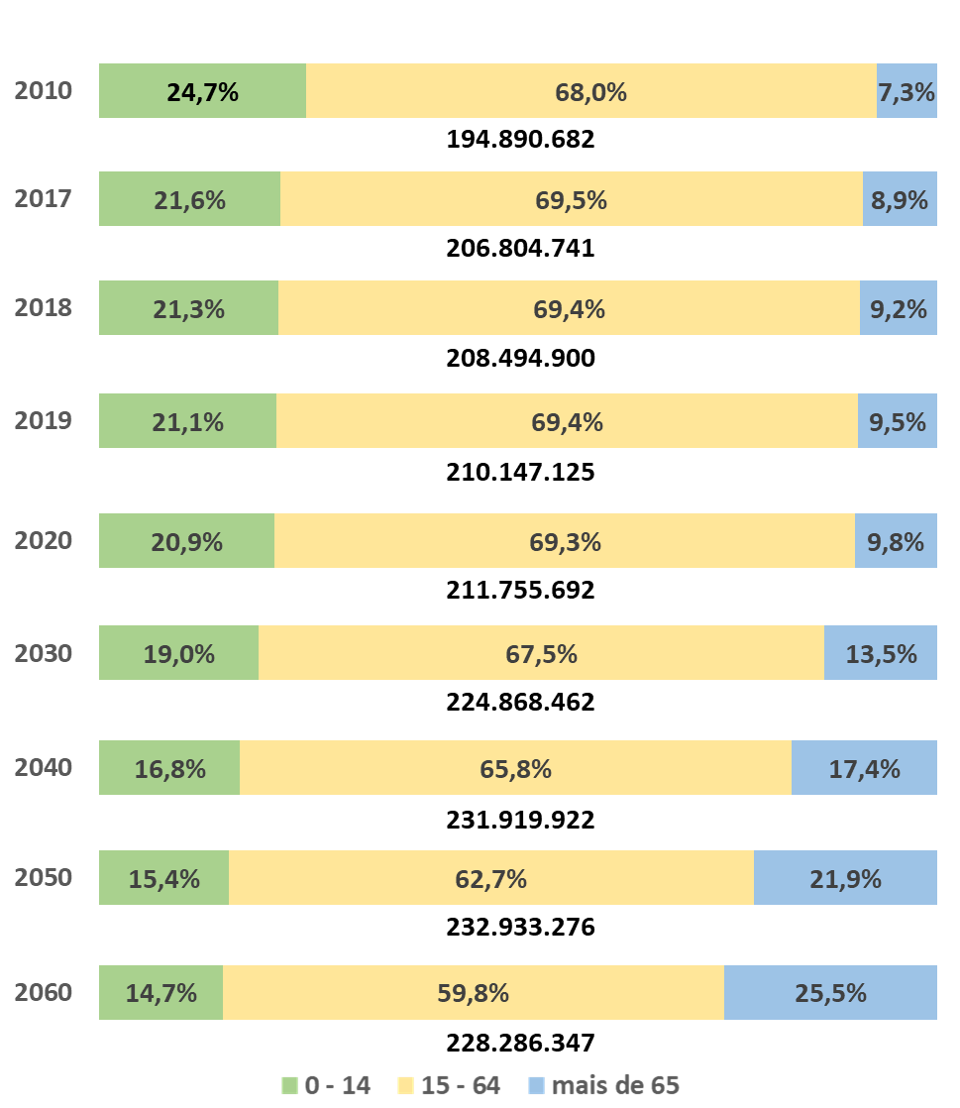
Em números

Slide 4
Expectativa de vida
Segundo dados do IBGE em julho de 2018 a expectativa de vida do brasileiro alcançou a maior média da história a longevidade chegou a 76 anos. Um salto de 22 anos em relação ao registrado na década de 1960.
Esta expectativa de vida para os anos 2020 a 2050, caminha em direção para uma população idosa brasileira com maior longevidade.
De acordo com análises de projeções do IBGE, nos anos 2040 a 2060 a expectativa de vida do Brasileiro será de 80 anos para os homens e 85 para as mulheres.

Slide 5
Políticas públicas de inclusão da pessoa idosa
Embora já na década de 80 a Organização Mundial de Saúde já preconizava a necessidade de Políticas Públicas para o Envelhecimento, somente no ano de 2002, na II Assembléia sobre o Envelhecimento, organizada pela ONU e realizada em Madri, que foi adotado o Plano Internacional sobre o Envelhecimento para o enfrentamento dos desafios para o século XXI.
O Brasil como signatário se organiza para a inclusão de Políticas Públicas para este enfrentamento.

Slide 6
Direitos da pessoa idosa
CONSTITUIÇÃO FEDERAL/1988
Art.229 – “os pais o devem assistir, criar e educar os filhos menores, e que os filhos maiores tem o dever de auxiliar e amparar os pais na velhice, carência ou enfermidade.
Art. 230 – define que a família, a sociedade e o Estado têm o dever de amparar as pessoas idosas, assegurando a participação delas na comunidade, defendendo sua dignidade, promovendo seu bem – estar e garantindo o direito a vida.

Slide 7
ESTATUTO DO IDOSO – Lei nº 10. 741 de 1º de Outubro de 2003
É o grande marco na garantia dos direitos da inclusão da pessoa Idosa.
É uma Lei que garante de forma permanente os direitos fundamentais, medidas de proteção, política de atendimento, acesso à justiça e proteção judicial.

Slide 8
Inclusão aos direitos fundamentais
Direito a vida;
Liberdade e respeito;
Alimentação;
Saúde;
Educação;
Cultura;
Esporte e Lazer;
Acesso ao mercado de trabalho;
Assistência Social – Previdência , BPC.
Habitação e transporte.

Slide 9
MEDIDAS DE PROTEÇÃO
1- Fortalecimento dos vínculos familiares;
2- Violência contra pessoas idosas;
3- Educação financeira (consignados)

Slide 10

Dados do Disque 100
Serviço de denúncias da ouvidoria do MINISTÉRIO DA MULHER, DA FAMÍLIA E DOS DIREITOS HUMANOS DO GOVERNO FEDERAL mostram que dos tipos de violência cometidos contra os mais velhos, a financeira é a terceira maior do Brasil, atrás da psicológica (intimidação verbal ou não verbal, ameaças e humilhações) e negligência (abandono dos cuidados ao idoso).

Slide 11

Políticas públicas exclusão dos Direitos da pessoas idosa

Slide 12
EXCLUSÃO AOS DIREITOS DA PESSOA IDOSA
Família – abandono;
Sociedade – Não participativa
Mercado de Trabalho - Oportunidades
Saúde – Serviços e Coberturas
Informação – Políticas públicas

Slide 13
Principais desafios
Preparação para o Envelhecimento;
Acolhimento do Estado e Família para a nova realidade da população Idosa;
O papel da escolas e Universidades como agentes sociais;
O papel da sociedade como agente parceiro.

Slide 14
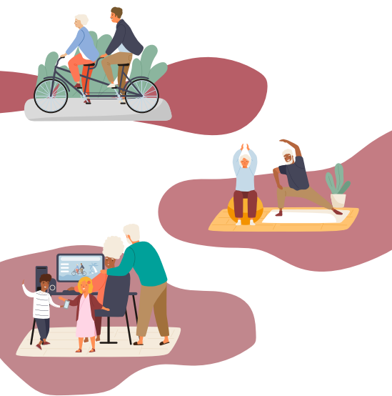
Programa Viver - Envelhecimento Ativo e Saudável

Slide 15
PROGRAMA VIVER – ENVELHECIMENTO ATIVO E SAUDÁVEL objetivos: (Em cumprimento ao estatuto do idoso)
Otimização de oportunidades para inclusão digital e social assegurando a participação da
pessoa idosa para elevar a qualidade de vida, que se expressa nas seguintes ações mas que
nelas não se limitam:
Tecnologia: promover a inclusão digital e contribuição a todas as áreas da vida.
Educação: dirigida com foco na pessoa idosa para qualificar sua convivência familiar e comunitária.
Saúde: promover modos de viver mais saudáveis na etapa do envelhecimento com ênfase na prevenção como instrumento de combate aos cuidados paliativos.
Mobilidade física: favorecer para pessoa idosa a prática de atividades físicas no cotidiano e no lazer.

Slide 16
PROGRAMA VIVER – ENVELHECIMENTO ATIVO E SAUDÁVEL
Em fevereiro de 2019, foi iniciada a implantação do Programa Viver em 5 localidades, sendo elas: Distrito Federal, Betim-MG, Formiga-MG, Balneário Camboriú-SC e Parnamirim-RN.
E serão implantados, até o mês de junho, mais 35 unidades do Programa Viver.
A meta para 2019 é implantar no mínimo 100 unidades do Programa em municípios do Brasil.

Slide 17
COMPOSIÇÃO DO KIT PROGRAMA VIVER
Quantidade | Bem | Valor Unitário | Valor Total
01 | TV | R$ 2.500,00 | R$ 2.500,00
01 | Projetor de Imagem | R$ 1.730,00 | R$ 1.730,00
10 | Computadores | R$ 6.299,00 | R$ 62.990,00
01 | Impressora | R$ 2.000,00 | R$ 2.000,00
10 | Webcans | R$ 149,98 | R$ 1.499,80
Total |  |  | R$ 70.719,80

Slide 18
Situação da implantação do programa viver
5 – municípios implantados – maio/19
35 – municípios dia 12 de junho /19
35 – municípios em agosto /19
25 – municípios dezembro /19

Slide 19
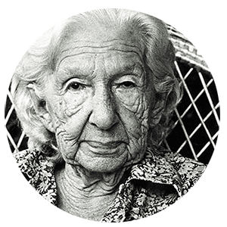
“Não podemos acrescentar dias à nossa vida, mas podemos acrescentar vida aos nossos dias”
Cora Coralina

Slide 20
SECRETARIA NACIONAL DE PROMOÇÃO E DEFESA
DOS DIREITOS DA PESSOA IDOSA
Antônio Costa
Secretário antonio.costa@mdh.gov.br
Edifício Parque Cidade Corporate
SCS-B, Quadra 9, Lote C, Torre “A”, 9ª andar
CEP: 70.308-200 - Asa Sul, Brasília-DF, Brasil
+55 (61) 2027-3243

